Slide 1
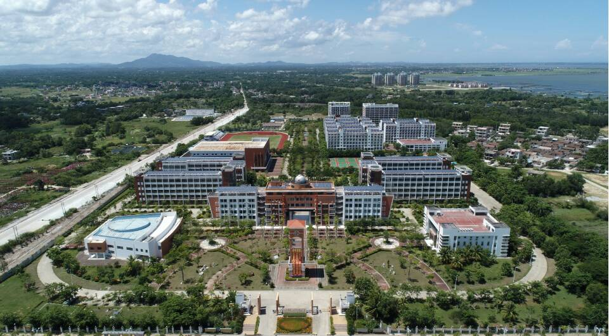

Slide 2
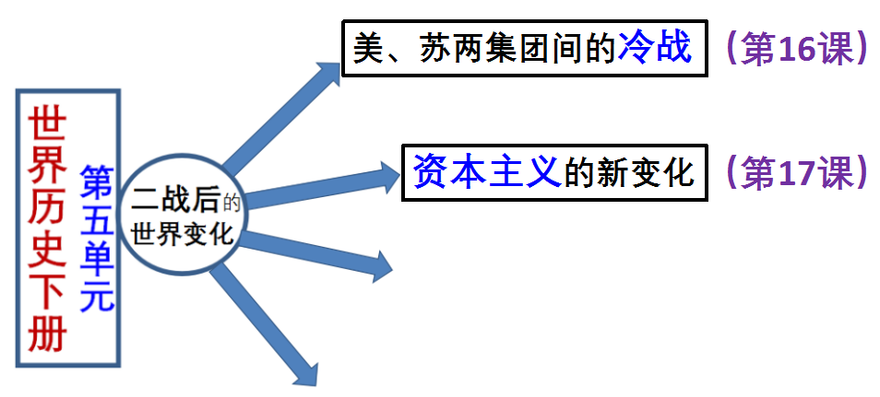
社会主义的发展、变化
（第18课）

Slide 3
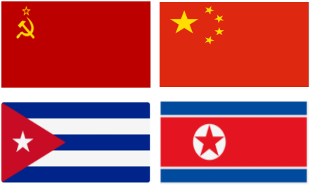
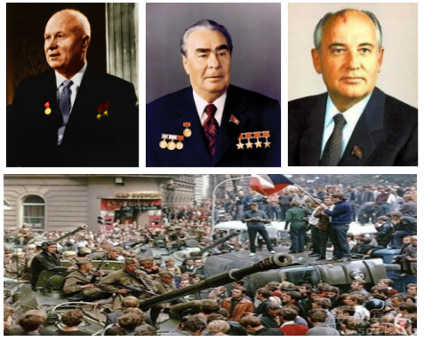
第18课
社会主义的发展与挫折

Slide 4






本课内容导 航
第18课
社会主义的发展与挫折

Slide 5
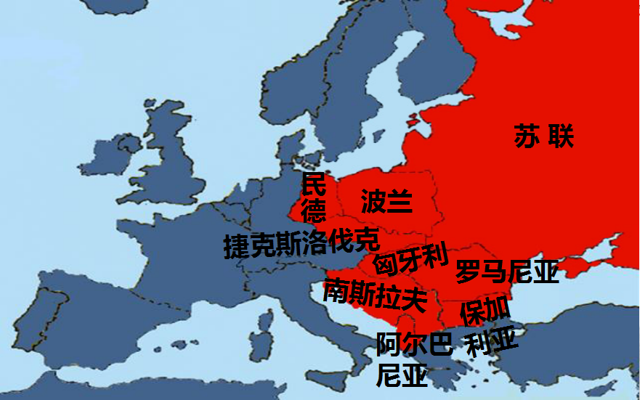
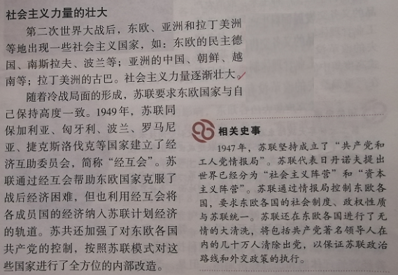

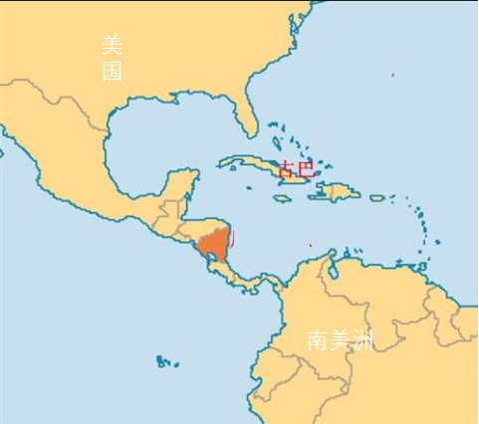
一、社会主义力量的壮大
世界上第一个社会主义国家：苏俄（苏联）
社会主义从一国发展到多国，力量逐渐壮大
东欧8国
中国
老挝
越南
朝鲜
蒙古
柬埔寨
南美洲
拉丁美洲1国

Slide 6
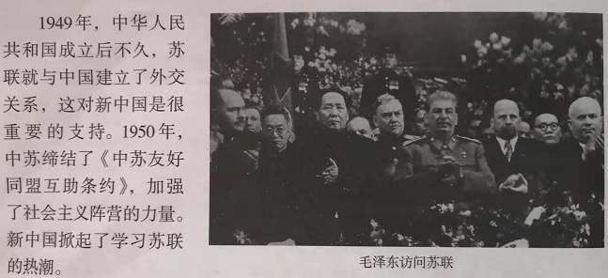
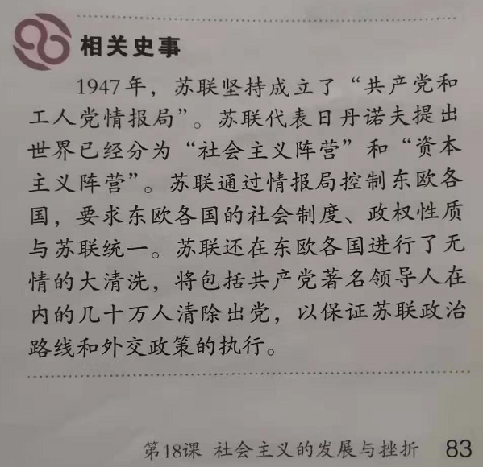
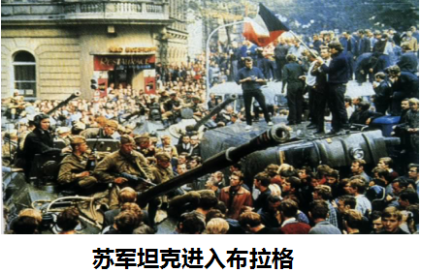

一、社会主义力量的壮大
1、社会主义从一国发展到多国，力量逐渐壮大；
2、中苏建交与合作，加强了社会主义阵营的力量；
苏联是第一个承认并最早与中华人民共和国建交的国家。
3、苏联模式的推广
目的：
为了适应冷战的需要。
a、1949年，建立“经互会”；
措施：
b、加强对东欧各国共产党的控制，按苏联模式全方位改造。
经互会旗帜
实质：
按照苏联模式在东欧各国建立起高度集中的计划经济体制和高度集权的政治体制。

Slide 7
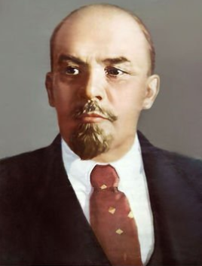
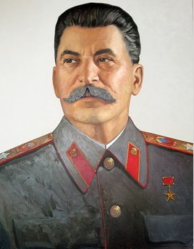
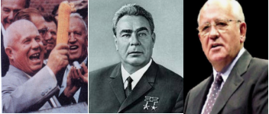
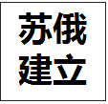
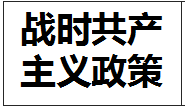
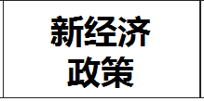
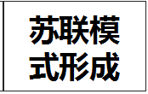




二、苏联的改革
回顾苏联（俄）的发展历程
1926年，工业化
1922年，苏联成立
1928年
“五年计划”
1924年，列宁逝世
1936年，新宪法

Slide 8
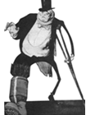
材料1：(苏联)农业和轻工业的发展速度和重工业相比较,差距十分悬殊。1926到1940年，苏联重工业年均增速21.9%，轻工业只有14.1%，农业为1.5%。1949年苏联爆炸第一颗原子弹，成为世界第二核大国，而全国一亿七千万人口平均每人买不到一双皮鞋，到1953年一个人才有0.4平米的住房。
——《苏联国民经济》第87页
苏联模式下的经济，轻、重工业发展比例严重失调
材料2：电冰箱、洗衣机和电视机产量也极少,1950年产电视机约1.19万台,电冰箱0.12万台,洗衣机0.03万台。农业的情况则更为严重。若按人口平均计算,谷物产量1913年全俄为540.2公斤,1940年才达429.7公斤,1950年为447.1公斤,1955年也才为524公斤;肉类统计1913年为31.4公斤,1940年为24.2公斤,1950年为27公斤,1955年为31.8公斤。音响、录像机都不能生产。
——周荣坤《苏联基本数字手册》

Slide 9
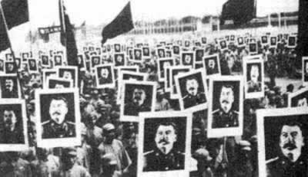
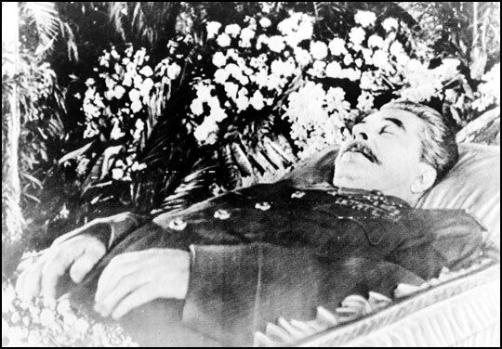
苏联模式（斯大林模式）
政治上：
高度集权的政治体制，忽视民主法制建设。
经济上：
高度集中的计划经济体制。
弊端：
优先发展重工业，农业、轻工业长期处于落后状态。
计划经济体制下，产品质量差，农民生产积极性低。
他留下了世界一流的军事强国和政治大国的辉煌，也留下了制约苏联进一步发展的政治经济桎梏。

Slide 10
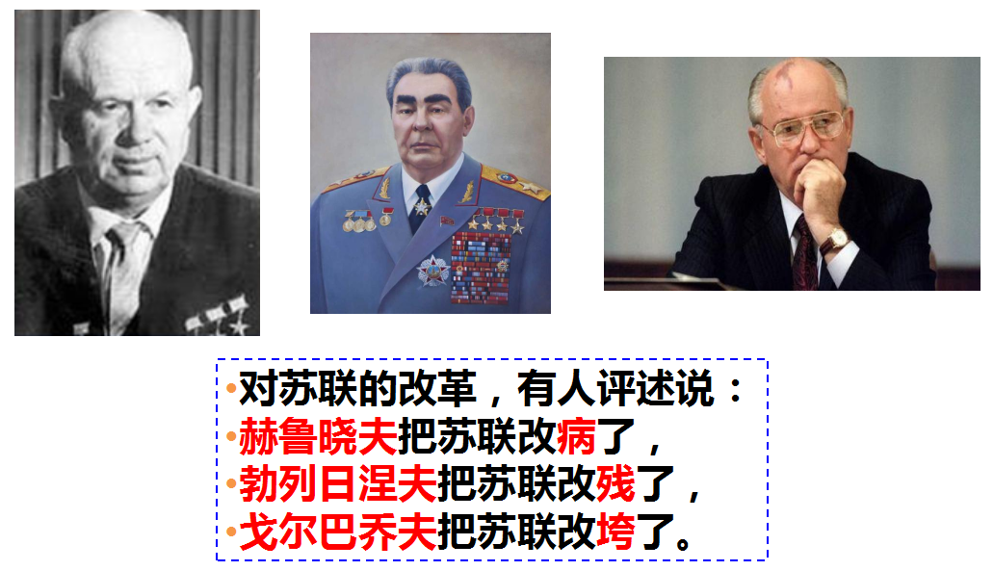
二、苏联的改革

Slide 11
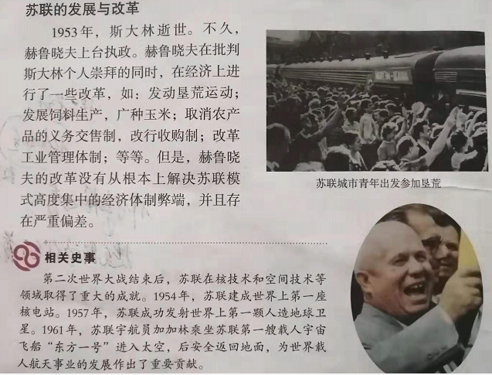
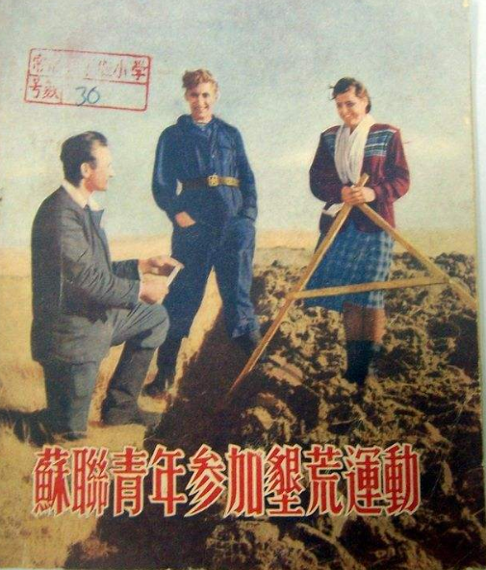
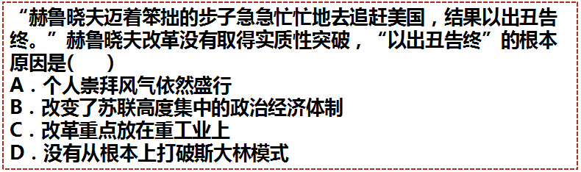
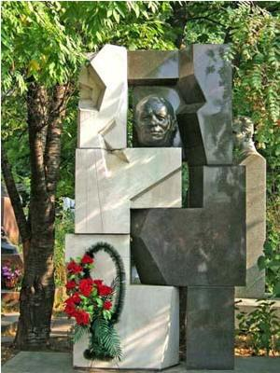
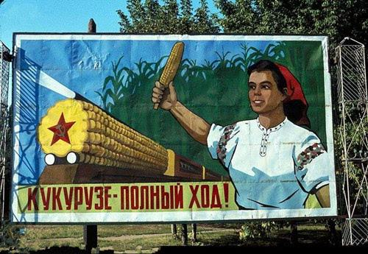
二、苏联的改革
1、赫鲁晓夫改革
①政治上批判斯大林的个人崇拜。
主要措施
②经济上发动垦荒运动；发展饲料生产，广种玉米；取消农产品义务交售制，改行收购制；改革工业管理体制。
评价：
没有从根本上突破苏联模式的经济体制弊端，且存在严重偏差。
D
广种玉米宣传画

Slide 12
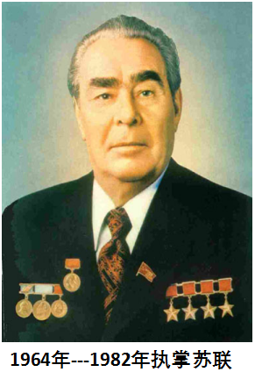
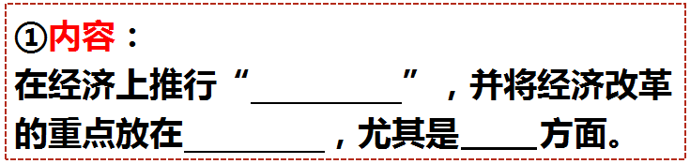
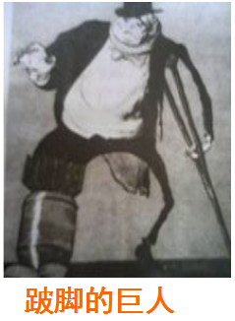
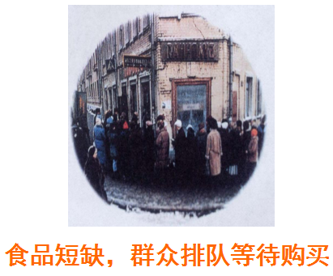
二、苏联的改革
2、勃列日涅夫改革
新政策
重工业
军事
②评价：其改革仍没有突破斯大林模式的制约，反而使这一体制更加僵化。

Slide 13
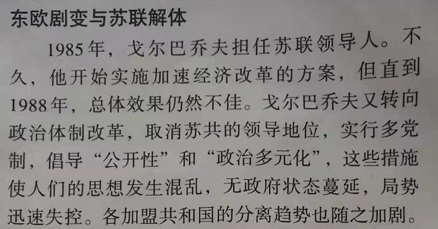
二、苏联的改革
3、戈尔巴乔夫改革
措施
a、首先进行经济改革，但没有取得成果。
b、后又进行政治改革。
比较苏联三任领导人的改革
 | 赫鲁晓夫改革 | 勃列日涅夫改革 | 戈尔巴乔夫改革
时间 | 1953年 | 1964年 | 1985年
重心措施
结果
评价
经济改革，
尤其是农业
经济改革，
尤其是重工业
先经济改革，
后政治改革
失 败
虽然突破了苏联模式，但脱离了社会主义方向，直接导致苏联解体。
未能从根本上突破苏联模式（斯大林模式）

Slide 14
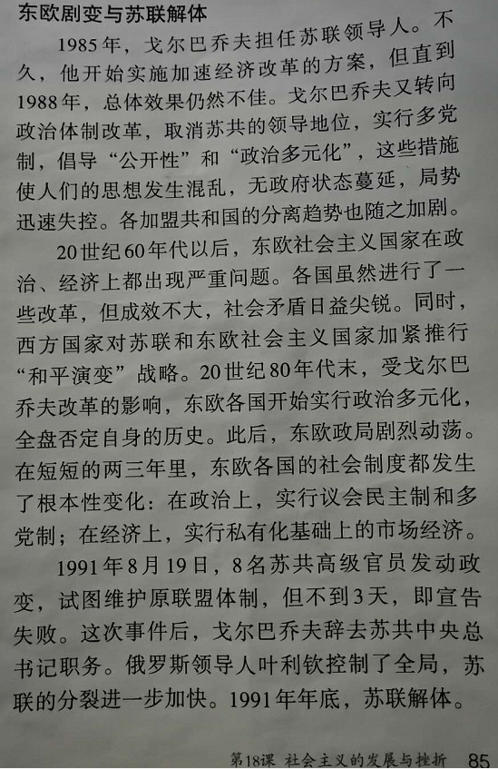
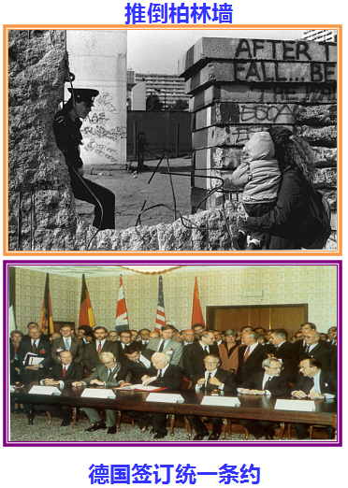
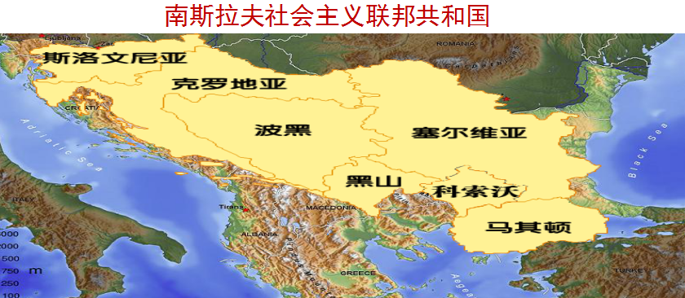
三、东欧剧变与苏联解体
1、东欧剧变
指1989年前后东欧一些社会主义国家共产党和工人党在短时间内纷纷丧失政权，社会制度随之发生根本性变化的事件。
①政治上：实行议会民主制和多党制，导致东欧各国共产党、工人党纷纷丧失政权。
②经济上：实行私有化的市场经济
具体表现：
其实质就是，社会制度发生了根本性变化。
捷克斯洛伐克一分为二
典型事例：
两德合二为一（德国统一）
南斯拉夫联盟一分为五
改国名、改国旗等等

Slide 15

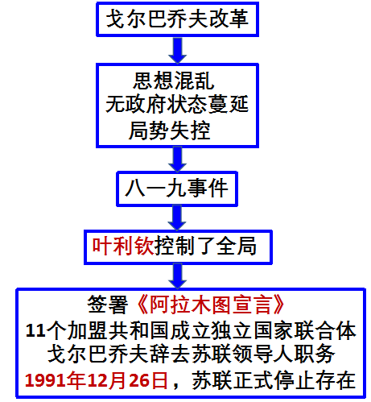
三、东欧剧变与苏联解体
东欧巨变、苏联解体，为什么呀？
2、苏联解体
东欧巨变的原因
经过回放：
①照搬苏联模式（致国家政治、经济问题突出），进行的改革成效不大，社会矛盾日益尖锐。
－－－根本原因
②受戈尔巴乔夫改革的影响，实行政治多元化
1991年8月19日为了挽救苏联，苏共8名高官发动政变
③西方的“和平演变”战略
…………………………………………………………………………
苏联解体的原因
①根本原因——
苏联高度集中的政治经济体制
②直接原因——
戈尔巴乔夫改革
③外部原因——
西方的和平演变战略和西方势力的影响

Slide 16
能力提升
如何认识东欧剧变、苏联解体？他们对中国社会主义建设有哪些启示？
认识：
①东欧剧变、苏联解体是社会主义发展的严重挫折，是斯大林模式的失败，而非社会主义的失败。
②反映了社会主义的发展不会一帆风顺，其中必然充满着艰巨、复杂和曲折。
启示：
①社会主义建设必须与本国国情相结合。
②警惕西方的“和平演变”阴谋。
③大力发展生产力，提高人民生活水平，显示社会主义优越性。
④加强执政党的建设，坚持党的领导和社会主义方向。
Notes:
。

Slide 17
知识结构
社会主义国家
① 增多，由一国发展为多国。
社会主义力
量的壮大
经互会成立
②1949年， 成立。
社会主义的发展与挫折
③1950年，中苏缔结 。
《中苏友好同盟互助条约》
赫鲁晓夫改革
苏联的发
展与改革
勃列日涅夫改革
没有取得成效
戈尔巴乔夫改革
—直接导致解体
东欧剧变
东欧剧变与
苏联解体
八一九事件
— 社会主义运动受挫
苏联解体

Slide 18
达标检测
1、从“赫鲁晓夫改革、勃列日涅夫改革、中国经济特区、戈尔巴乔夫改革、东欧剧变、苏联解体”内容中，归纳一个学习主题，应当是（ ）
A．欧美国家社会巨变 B．反抗殖民扩张
C．亚非拉国家争取民族独立 D．社会主义国家的改革与演变
2、赫鲁晓夫说：“一些部长坐镇在莫斯科，而他们的下属企业却远在萨哈林岛，要从莫斯科来管理这些企业是很困难的。”为此，苏联采取的改革措施是（ ）
A．大力推广玉米种植 B．重点发展重工业
C．推行农业集体化运动 D．扩大企业自主管理权
D
D

Slide 19
3、戈尔巴乔夫说：“当我离开克里姆林宫时，上百的记者们以为我会哭泣。我没有哭……”下列关于戈尔巴乔夫改革说法不正确的是（ ）
A．倡导“公开性”和“政治多元化”
B．是苏联解体的直接因素
C．改革首先从经济领域开始
D．“八—九事件”的发动者
4、20世纪80年代，东欧部分国家发生社会动荡，风云骤起，突出表现在（ ）
A．社会制度的变化 B．国家名称的变化
C．民族构成的变化 D．文化观念的变化
D
A

Slide 20
5、“旗帜在诅咒中降落，山河在指点下破碎。苦难从绝望里开始，我从克里姆林宫离开……原谅我，俄罗斯！”诗歌中进行忏悔的人物最有可能是（ ）
A．列宁 B．斯大林 C．戈尔巴乔夫 D．赫鲁晓夫
6、20世纪末，苏联、东欧社会主义国家发生剧变，而中国社会主义现代化建设却取得了巨大成就，这说明（ ）
A．社会主义道路只适合中国
B．资本主义制度比社会主义更具有优越性
C．社会主义在全世界失败
D．社会主义在曲折中前进
C
D

Slide 21
7、在我国革命和建设时期曾一度以苏联为榜样，某校历史兴趣小组的同学以此为课题进行了探究，把我国向苏联学习的事件整理出来，其中有一项与历史不相符合，请你帮他们指出来（ ）
A．1936年，苏联新宪法——1954年，《中华人民共和国宪法》
B．1928年，苏联制定第一个五年计划——1953年，中国制定第一个五年计划
C．苏联农业集体化——人民公社化运动
D．戈尔巴乔夫改革——中国改革开放
8、“就在戈尔巴乔夫交出核按钮的一瞬间，聚集在电视机前的人……都知道这是那座耸立了69年的红色帝国大厦在忽然间彻底倒塌了。”对于苏联解体这个重大历史事件，能够得出的结论有（ ）
①社会主义运动的失败②社会主义建设必须与各国的实际相结合③社会主义建设没有固定不变的模式④社会主义道路不是一帆风顺的
A．①②③ B．①②④ C．①③④ D．②③④
D
D

